Slide 1



MÔN: KHOA HỌC TỰ NHIÊN 7
BỘ SÁCH CÁNH DIỀU

Slide 2
CHỦ ĐỀ 5: ÂM THANH
BÀI 10: BIÊN ĐỘ, TẦN SỐ, ĐỘ CAO
VÀ ĐỘ TO CỦA ÂM.

Slide 3


Slide 4
BÀI 10: BIÊN ĐỘ, TẦN SỐ, ĐỘ CAO VÀ ĐỘ TO CỦA ÂM.
I. BIÊN ĐỘ VÀ ĐỘ TO CỦA ÂM
Biên độ:

Slide 5
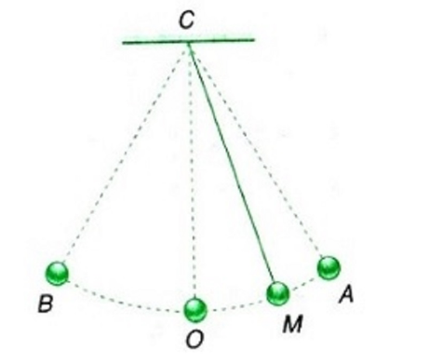
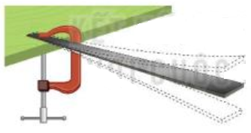
Biên độ dao động
Biên độ dao động
Biên độ dao động là gì?

Slide 6
BÀI 10: BIÊN ĐỘ, TẦN SỐ, ĐỘ CAO VÀ ĐỘ TO CỦA ÂM.
I. BIÊN ĐỘ VÀ ĐỘ TO CỦA ÂM
1. Biên độ:
- Biên độ là độ lệch lớn nhất của vật dao động so với vị trí cân bằng của nó.
- Đơn vị đo biên độ là đơn vị đo độ dài.
2. Độ to của âm

Slide 7
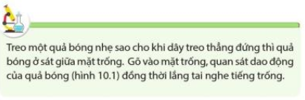
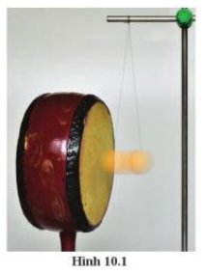
Tiến hành thí nghiệm sau:
Nêu kết quả của thí nghiệm?
Kết quả của thí nghiệm: Tiếng trống càng lớn, quả bóng lệch càng nhiều (biên độ dao động của mặt trống càng lớn).

Slide 8
BÀI 10: BIÊN ĐỘ, TẦN SỐ, ĐỘ CAO VÀ ĐỘ TO CỦA ÂM.
I. BIÊN ĐỘ VÀ ĐỘ TO CỦA ÂM
1. Biên độ:
- Biên độ là độ lệch lớn nhất của vật dao động so với vị trí cân bằng của nó.
- Đơn vị đo biên độ là đơn vị đo độ dài.
2. Độ to của âm
- Biên độ dao động của vật phát ra âm càng lớn, âm càng to.
Độ to của âm được đo bằng đơn vị đêxiben, kí hiệu dB.

Slide 9
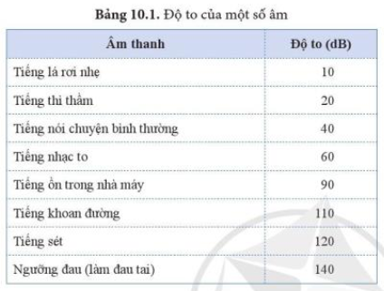
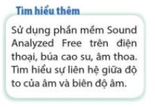
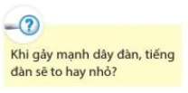
Khi gảy mạnh dây đàn, biên độ dao động của dây đàn càng lớn thì tiếng đàn càng to.
Mối liên giữa độ to của âm và biên độ âm:
+ Biên độ âm càng lớn thì âm phát ra càng to.
+ Biên độ âm càng nhỏ thì âm phát ra càng nhỏ.

Slide 10

+ Khi em đánh trống mạnh thì biên độ dao động của mặt trống lớn, các mảnh vụn này sẽ nảy lên cao hơn. Tiếng trống khi đó nghe được sẽ to.
+ Khi em đánh trống nhẹ thì biên độ dao động của mặt trống nhỏ, các mảnh vụn này sẽ nảy lên thấp hơn. Tiếng trống khi đó nghe được sẽ nhỏ.

Slide 11
BÀI 10: BIÊN ĐỘ, TẦN SỐ, ĐỘ CAO VÀ ĐỘ TO CỦA ÂM.
I. BIÊN ĐỘ VÀ ĐỘ TO CỦA ÂM
1. Biên độ:
- Biên độ là độ lệch lớn nhất của vật dao động so với vị trí cân bằng của nó.
- Đơn vị đo biên độ là đơn vị đo độ dài.
2. Độ to của âm
- Biên độ dao động của vật phát ra âm càng lớn, âm càng to.
- Độ to của âm được đo bằng đơn vị đêxiben, kí hiệu dB.
II. TẦN SỐ VÀ ĐỘ CAO CỦA ÂM
Tần số

Slide 12
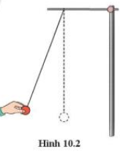

Slide 13
BÀI 10: BIÊN ĐỘ, TẦN SỐ, ĐỘ CAO VÀ ĐỘ TO CỦA ÂM.
I. BIÊN ĐỘ VÀ ĐỘ TO CỦA ÂM
1. Biên độ:
- Biên độ là độ lệch lớn nhất của vật dao động so với vị trí cân bằng của nó.
- Đơn vị đo biên độ là đơn vị đo độ dài.
2. Độ to của âm
- Biên độ dao động của vật phát ra âm càng lớn, âm càng to.
Độ to của âm được đo bằng đơn vị đêxiben, kí hiệu dB.
II. TẦN SỐ VÀ ĐỘ CAO CỦA ÂM
1. Tần số
- Tần số là số dao động trong một giây.
- Đơn vị đo tần số là héc, kí hiệu là Hz.
2. Độ cao của âm
- Tần số của dao động càng lớn, âm càng cao (càng bổng).
- Tần số của dao động càng nhỏ, âm càng thấp (càng trầm).

Slide 14
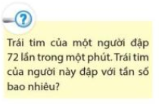
1 phút = 60 giây.
=> tần số = 72 : 60 = 1,2 Hz.
Vậy trái tim người này đập với tần số 1,2 Hz.

Slide 15
BÀI 10: BIÊN ĐỘ, TẦN SỐ, ĐỘ CAO VÀ ĐỘ TO CỦA ÂM.
I. BIÊN ĐỘ VÀ ĐỘ TO CỦA ÂM
1. Biên độ:
- Biên độ là độ lệch lớn nhất của vật dao động so với vị trí cân bằng của nó.
- Đơn vị đo biên độ là đơn vị đo độ dài.
2. Độ to của âm
- Biên độ dao động của vật phát ra âm càng lớn, âm càng to.
Độ to của âm được đo bằng đơn vị đêxiben, kí hiệu dB.
II. TẦN SỐ VÀ ĐỘ CAO CỦA ÂM
1. Tần số
- Tần số là số dao động trong một giây.
Đơn vị đo tần số là héc, kí hiệu là Hz.

Slide 16
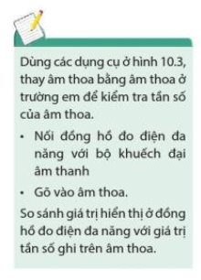
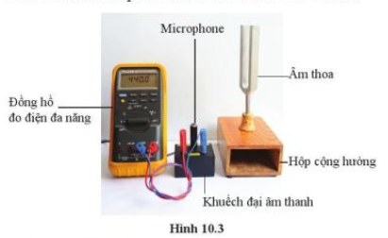

Slide 17
BÀI 10: BIÊN ĐỘ, TẦN SỐ, ĐỘ CAO VÀ ĐỘ TO CỦA ÂM.
I. BIÊN ĐỘ VÀ ĐỘ TO CỦA ÂM
1. Biên độ:
- Biên độ là độ lệch lớn nhất của vật dao động so với vị trí cân bằng của nó.
- Đơn vị đo biên độ là đơn vị đo độ dài.
2. Độ to của âm
- Biên độ dao động của vật phát ra âm càng lớn, âm càng to.
Độ to của âm được đo bằng đơn vị đêxiben, kí hiệu dB.
II. TẦN SỐ VÀ ĐỘ CAO CỦA ÂM
1. Tần số
- Tần số là số dao động trong một giây.
- Đơn vị đo tần số là héc, kí hiệu là Hz.
2. Độ cao của âm

Slide 18
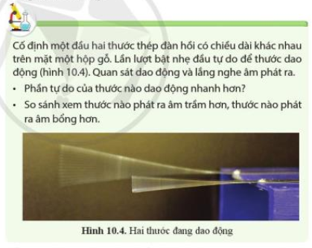
Tiến hành thí nghiệm sau:
Nêu kết quả của thí nghiệm?
Kết quả của thí nghiệm: Khi thước rung càng nhanh, tần số dao động của thước càng lớn, âm phát ra càng cao (càng bổng)

Slide 19
BÀI 10: BIÊN ĐỘ, TẦN SỐ, ĐỘ CAO VÀ ĐỘ TO CỦA ÂM.
I. BIÊN ĐỘ VÀ ĐỘ TO CỦA ÂM
1. Biên độ:
- Biên độ là độ lệch lớn nhất của vật dao động so với vị trí cân bằng của nó.
- Đơn vị đo biên độ là đơn vị đo độ dài.
2. Độ to của âm
- Biên độ dao động của vật phát ra âm càng lớn, âm càng to.
Độ to của âm được đo bằng đơn vị đêxiben, kí hiệu dB.
II. TẦN SỐ VÀ ĐỘ CAO CỦA ÂM
1. Tần số
- Tần số là số dao động trong một giây.
- Đơn vị đo tần số là héc, kí hiệu là Hz.
2. Độ cao của âm
- Tần số của dao động càng lớn, âm càng cao (càng bổng).
- Tần số của dao động càng nhỏ, âm càng thấp (càng trầm).

Slide 20
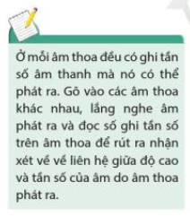
- Một số âm thoa có tần số 128 Hz, 256 Hz, 440 Hz, 512 Hz, …
- Sau khi gõ và lắng nghe âm phát ra thì có thể thấy:
+ Âm thoa có tần số càng lớn thì âm phát ra càng cao (càng bổng).
+ Âm thoa có tần số càng nhỏ thì âm phát ra càng thấp (càng trầm).

Slide 21
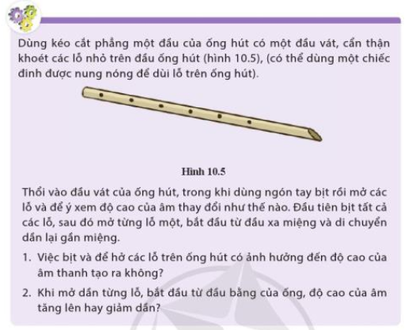

Slide 22
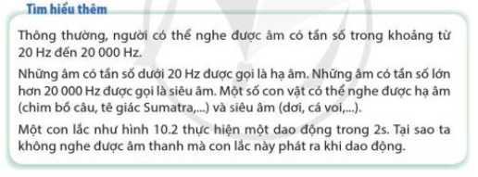
Khi ta thổi một luồng khí vào miệng ống thì không khí ở đó sẽ dao động, dao động này truyền dọc đi theo ống, tạo thành sóng âm. Nếu:
+ Độ dài của cột không khí trong ống càng lớn thì âm phát ra có tần số càng nhỏ, tức là âm phát ra càng trầm.
+ Độ dài của cột không khí trong ống càng nhỏ thì âm phát ra có tần số càng lớn, tức là âm phát ra càng bổng.
a. Việc bịt và để hở các lỗ trên ống hút có ảnh hưởng đến độ cao của âm thanh tạo ra. Vì khi dùng ngón tay bịt rồi mở các lỗ tức là làm thay đổi cột không khí trong ống, dẫn đến làm thay đổi tần số của sóng âm trong ống và dẫn tới thay đổi độ cao của âm phát ra.
b. Khi mở dần từng lỗ, bắt đầu từ đầu bằng của ống, độ cao của âm tăng lên. Vì chiều dài của cột không khí trong ống đang giảm dần, tần số dao động của sóng âm càng tăng, âm phát ra có độ cao tăng dần tức là âm phát ra càng bổng.
- Con lắc thực hiện một dao động trong 2 giây. Vậy tần số của con lắc là 0,5 Hz.
- Với một tần số quá nhỏ dưới mức giới hạn 20 Hz (âm thanh con người nghe được có tần số trong khoảng từ 20 Hz đến 20000 Hz) thì con người không thể nghe được âm thanh mà con lắc khi dao động phát ra.

Slide 23
Lớp 7A2
Chạy 100m:
Nữ: Khánh Chi
Nam: Nguyễn Minh Khang A
Chạy 400m nữ: Hoàng Lê Thuý Quỳnh
Chạy 800m nam: Trần Gia Bảo
Chạy Tiếp sức (10 nữ - 10 nam)
Nam: Anh Hải, Hoàng Hải, Trần Bảo, Minh Dũng, Khang A, Nhật Minh, Việt, Nam Khánh, Tuấn Khải, Quang Minh
Nữ: Khánh Chi, Uyên, Hạnh Nguyên, Hà My, Hà Phương, Thuý Quỳnh, Minh Phương, Như Quỳnh, Châu Giang, Mai Anh

Slide 24
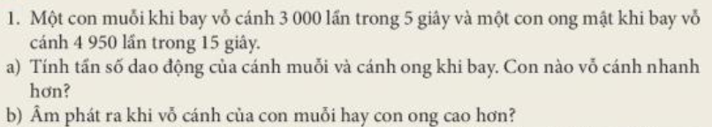
BÀI TẬP.
- Tần số dao động của cánh muỗi: 3 000 : 5 = 600 Hz
- Tần số dao động của cánh ong: 4 950 : 15 = 330 Hz
a) Muỗi vỗ cánh nhanh hơn ong.
b) Âm phát ra khi vỗ cánh của muỗi cao hơn ong.

Slide 25
BÀI TẬP.
Bài 2: Bạn Rảnh đếm được mỏ của con gà mái trong đồng hồ để bàn mổ xuống được 120 lần trong 2 phút. Tính tần số mổ của con gà đó?
Đổi 2 phút = 2.60 = 120 giây
- Tần số mổ của con gà : 120 : 120 = 1 Hz

Slide 26
BÀI TẬP.
Câu 3: Cách làm nào sau đây tạo ra tiếng trống to hơn?
A. Đánh trống mạnh hơn.
B. Đánh trống nhẹ đi.
C. Làm chùng da trống một chút.
D. Làm căng da trống một chút.
Câu 4: Cách làm nào sau đây tạo ra tiếng trống trầm hơn?
A. Đánh trống mạnh hơn.
B. Đánh trống nhẹ đi.
C. Làm chùng da trống một chút.
D. Làm căng da trống một chút.

Slide 27
BÀI TẬP.
Câu 5: Phát biểu nào sau đây đúng?
A. Khi tần số âm thay đổi, âm phát ra cao.
B. Khi tần số âm thay đổi, âm phát ra thấp.
C. Vật dao động càng nhanh thì âm phát ra càng thấp.
D. Âm phát ra thấp tức là tần số dao động nhỏ, vật dao động chậm.
Câu 6: Để thay đổi tần số dao động của dây đàn, người chơi đàn ghi ta phải thực
hiện thao tác nào dưới đây?
A. Gảy vào dây đàn mạnh hơn.
B. Thay đổi tư thế ngồi.
C. Thay đổi vị trí bấm phím đàn.
D. Tì thân đàn sát vào thân người.

Slide 28
BÀI TẬP.
Câu 7: Vì sao đứng trước mặt hồ lăn tăn gợn sóng ta lại không nghe thấy âm thanh phát ra?
A. Do mặt nước không dao động mà chỉ chuyển động nên không phát ra âm.
B. Do không khí bên trên mặt nước không dao động.
C. Mặt nước dao động nhưng phát ra âm có tần số quá lớn.
D. Mặt nước dao động nhưng phát ra âm có tần số quá nhỏ.

Slide 29
BÀI TẬP.
Câu 8: Vật nào sau đây dao động với tần số lớn nhất?
A. Trong 30 s, con lắc thực hiện được 1 500 dao động.
B. Trong 10 s, mặt trống thực hiện được 1 000 dao động.
C. Trong 2 s, dây đàn thực hiện được 988 dao động.
D. Trong 15 s, dây cao su thực hiện được 1 900 dao động.
- Tần số dao động của con lắc : 1 500 : 30 = 50 Hz
- Tần số dao động của mặt trống: 1 000 : 10 = 100 Hz
- Tần số dao động của dây đàn: 988 : 2 = 494 Hz
- Tần số dao động của dây cao su: 1 900 : 15 ≈ 126,67 Hz

